Slide 1
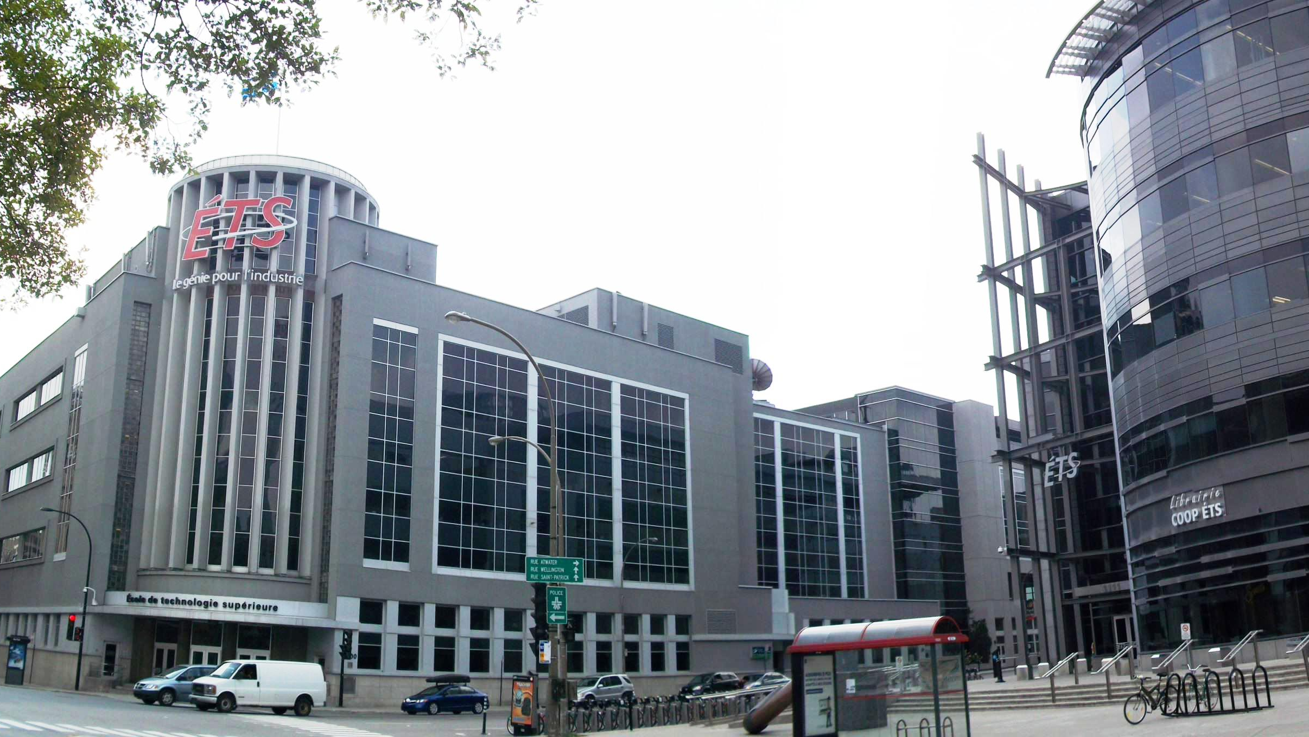

Par: Ricardo Andres Ramirez Borjas, Loïc Beaudin-Kerzérho, Jeremy Chheang, Ares Gabrielyan, Théo Houlachi et Xavier Van Winden

Slide 2

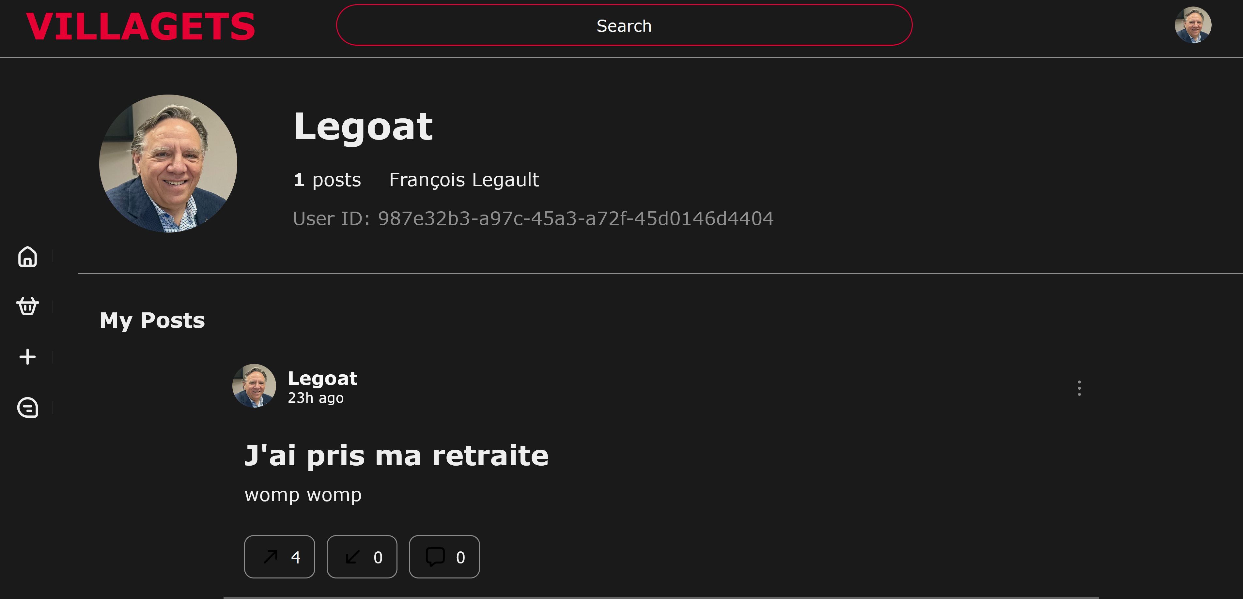
Introduction
Objectifs
Pourquoi VillagETS ?

Slide 3

Technologies utilisées
React (jsx + CSS)
Android Java
API REST C# .NET
Supabase (SQL)
Proxmox – Container Debian avec Docker
Tunnel Cloudflare

Slide 4
Navigateur web
App Android
Tunnel Cloudflare
Conteneur
Debian
Proxmox
Docker
App React
API REST
BD Supabase

Slide 5
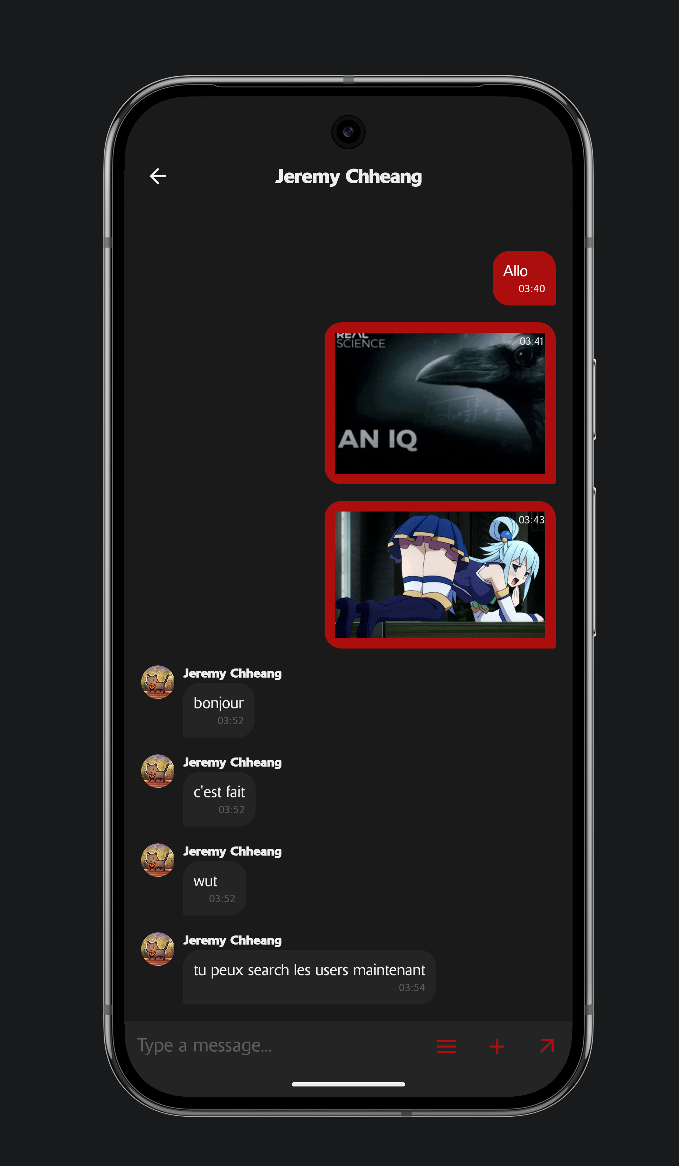
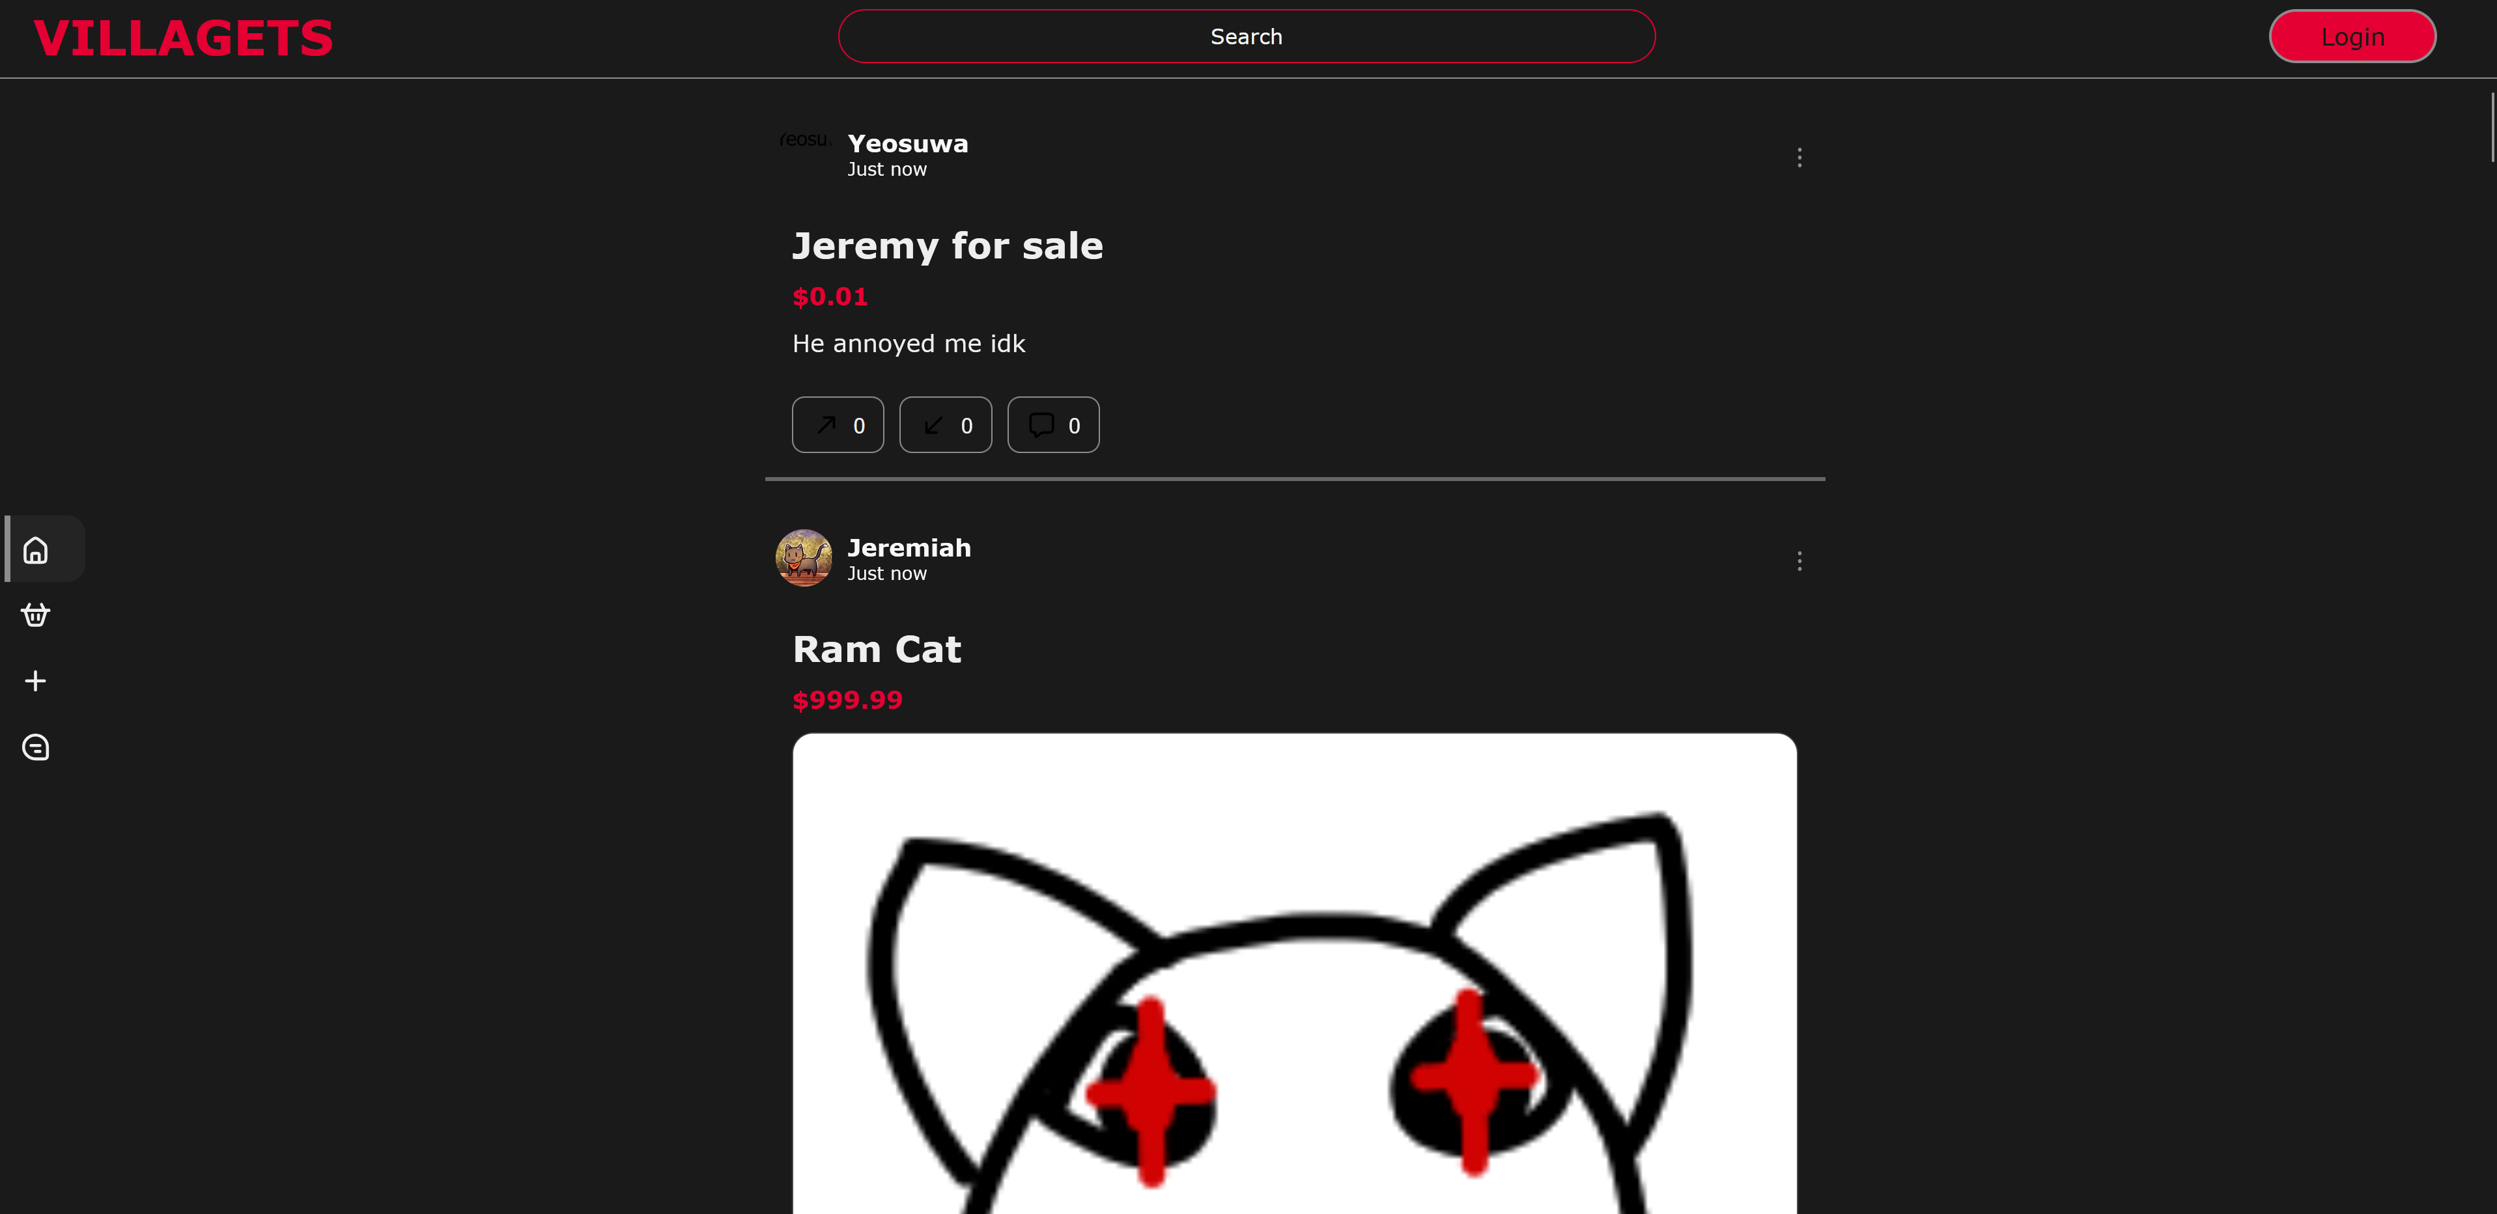
Démonstration

Slide 6
Conclusion
Évolutions futures de l’application
Apprentissages réalisés lors du développement

Slide 7
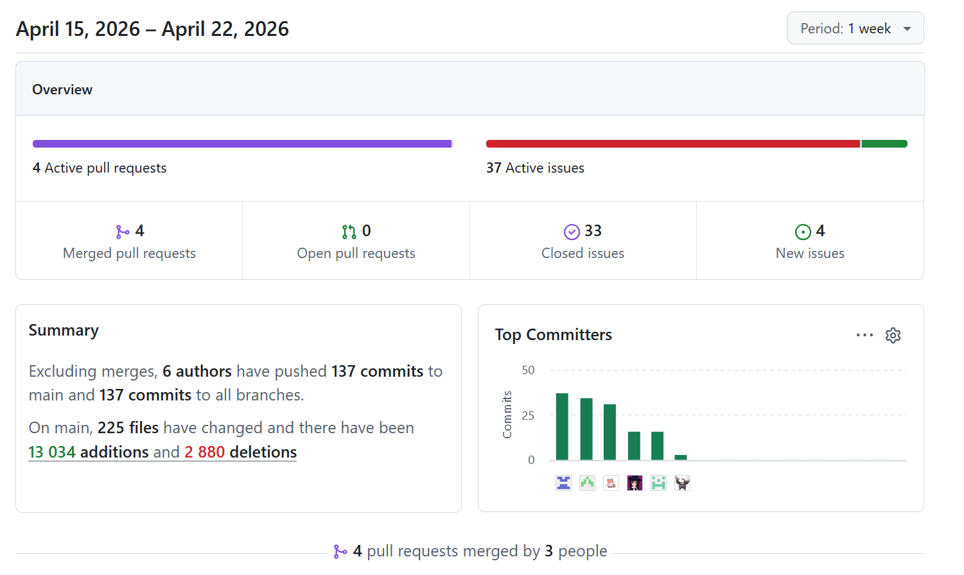
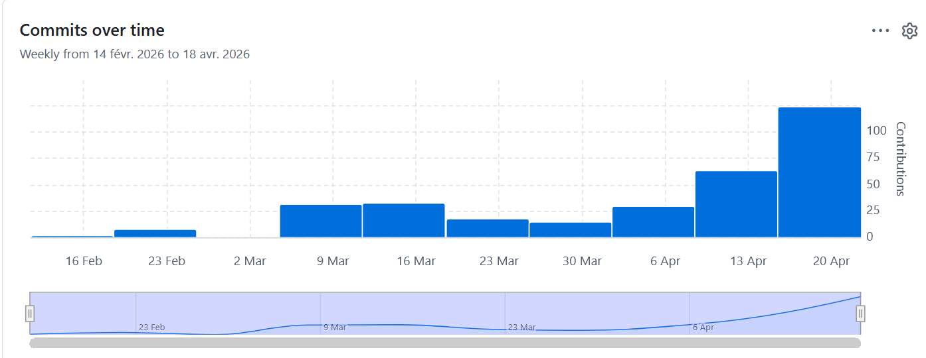

Slide 8
Références
https://upload.wikimedia.org/wikipedia/commons/5/59/Ecole_de_technologie_superieure_05.jpg
https://www.svgrepo.com/vectors/
https://dashboardicons.com/icons/supabase

